Slide 1
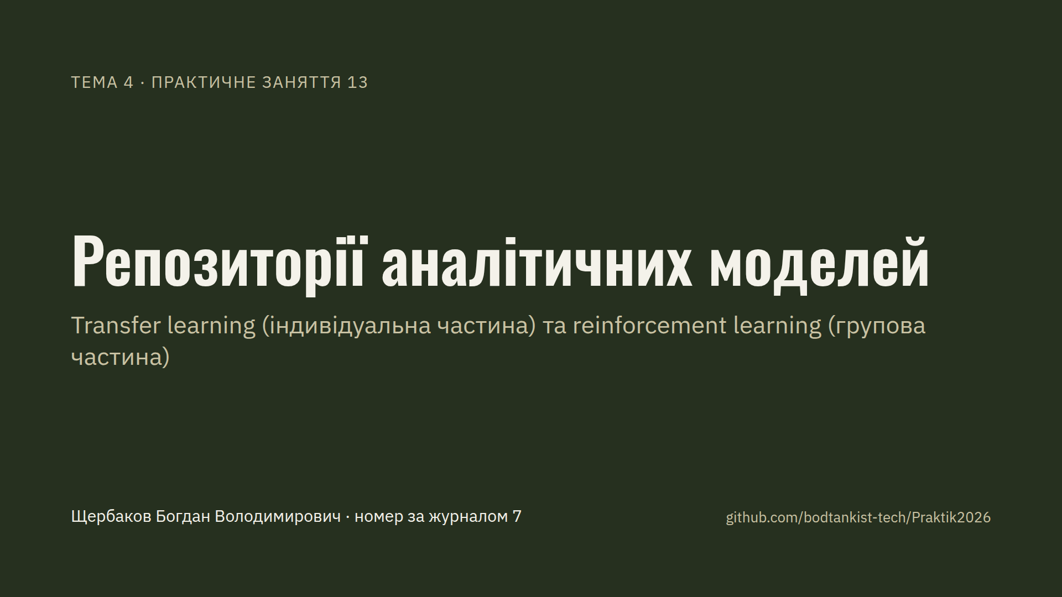
Notes:
Робота з двох частин. Перша: беремо готову модель з публічного репозиторію та адаптуємо її до своєї задачі з малою кількістю даних. Друга: навчаємо RL-агента планувати маршрут колони з урахуванням загрози.

Slide 2
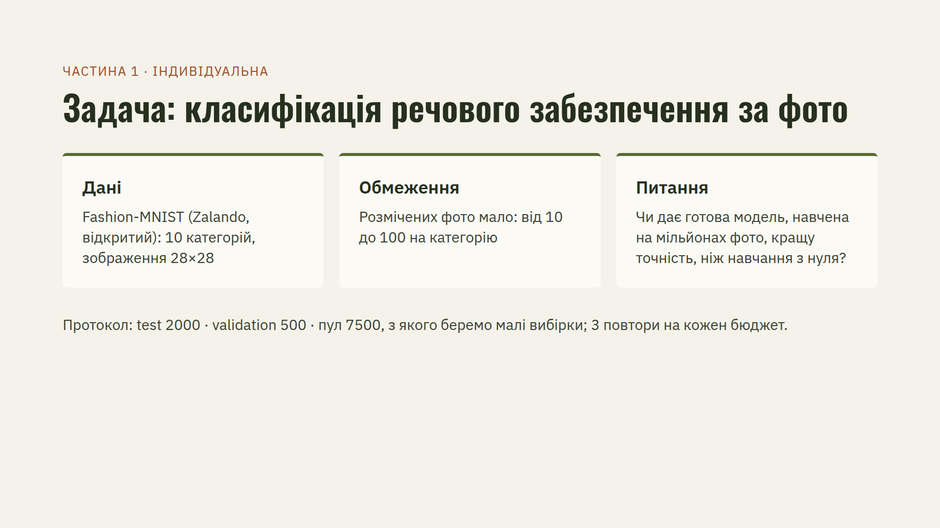
Notes:
Розмітка фото коштує часу фахівців, тому досліджуємо режим малих даних. Test не використовується для налаштування, лише для оцінки.

Slide 3
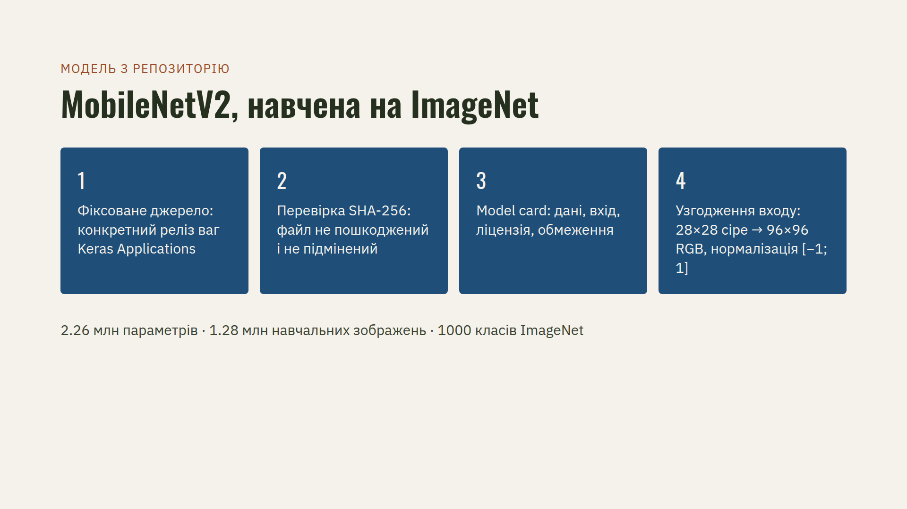
Notes:
TensorFlow Hub у середовищі виконання був недоступний, тому ваги взято з GitHub-релізу Keras Applications. Процедура для будь-якого репозиторію однакова. Найчастіша причина «зламаного» transfer learning — невідповідність вхідного формату.

Slide 4
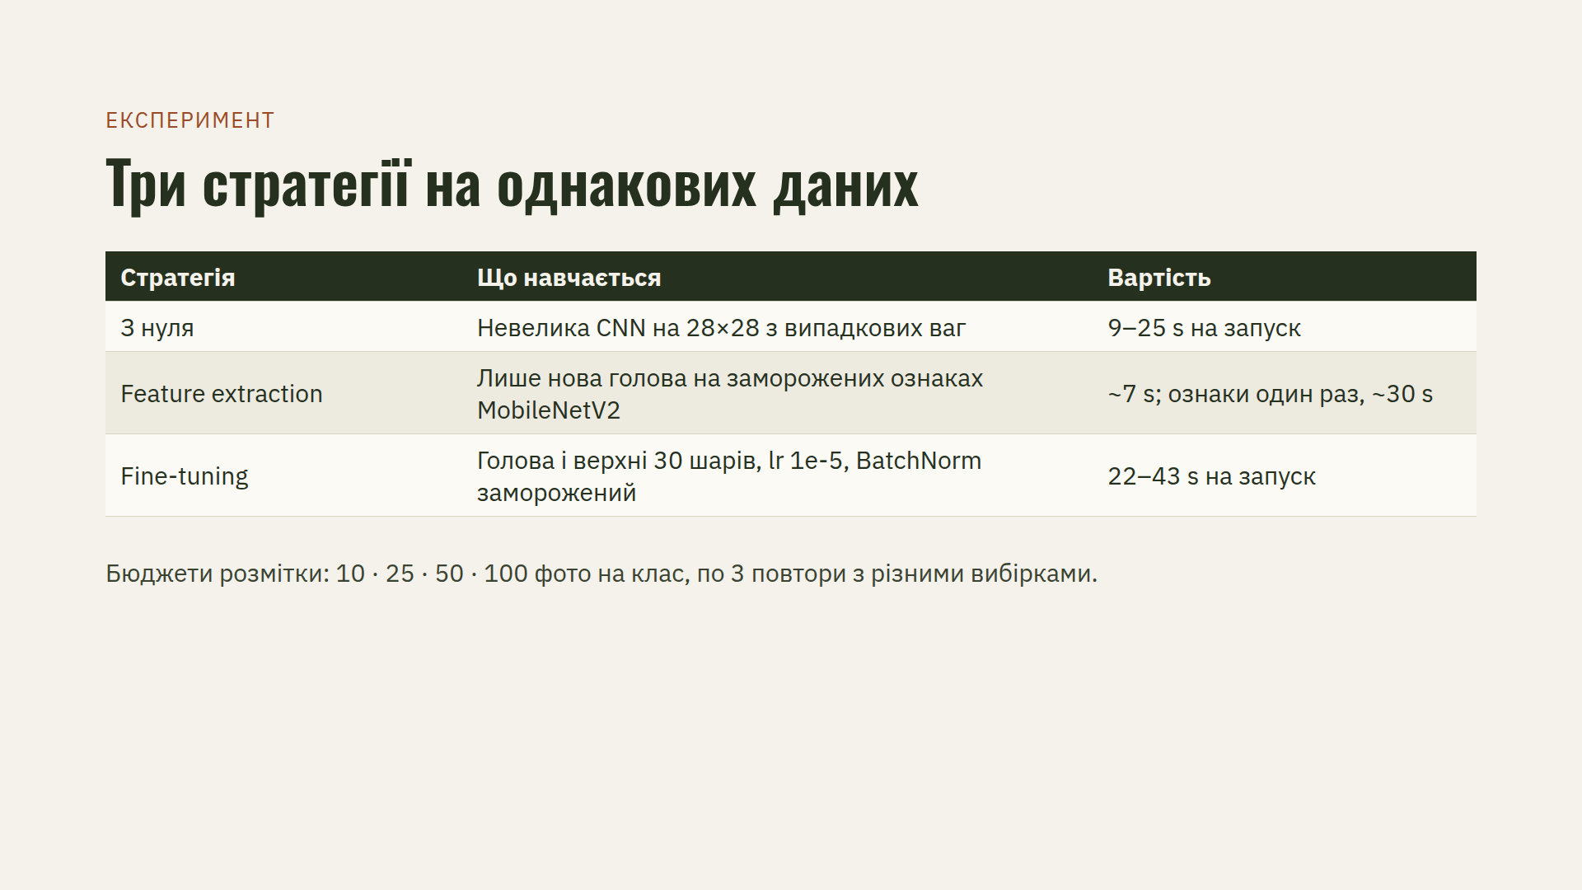
Notes:
Час наведено для CPU. Feature extraction найдешевший, бо ознаки 10 тисяч зображень обчислюються один раз.

Slide 5
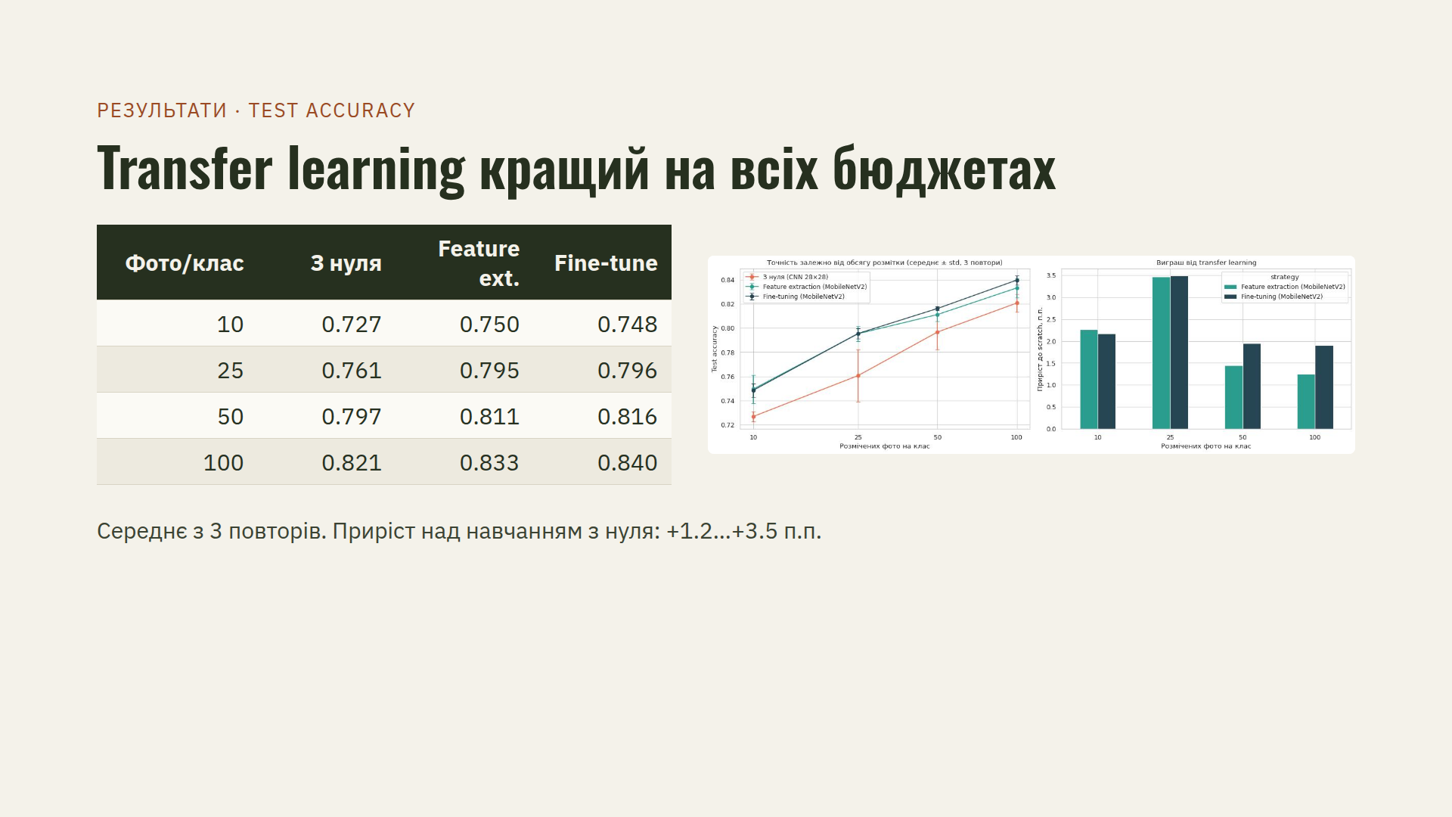
Notes:
Найбільший виграш при 25 фото на клас. З ростом обсягу власних даних модель з нуля наздоганяє, але розрив зберігається.

Slide 6
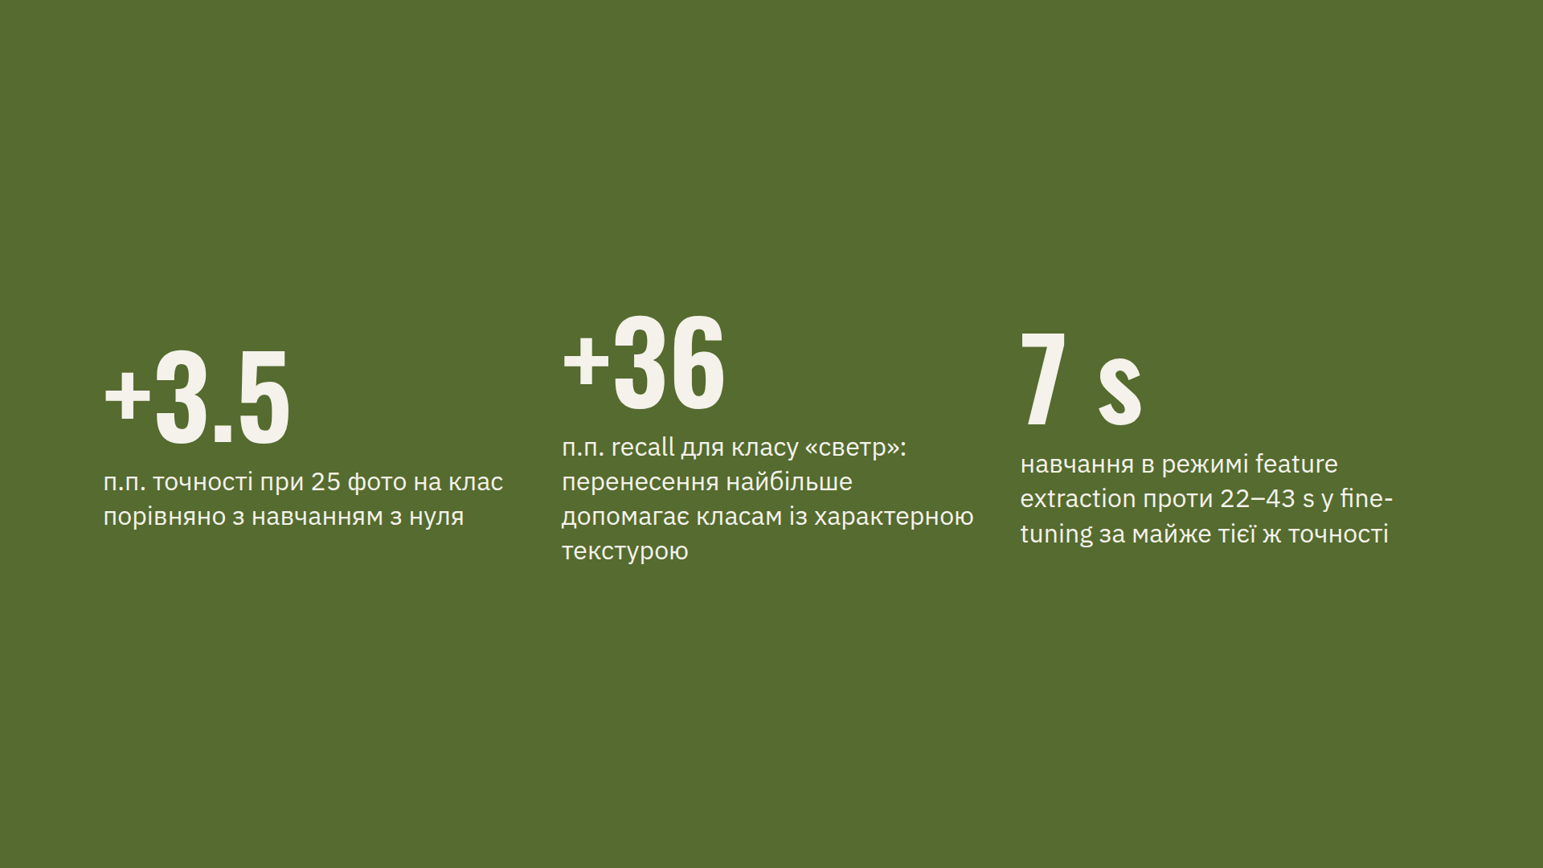
Notes:
Частину потенціалу забирає зсув домену: модель бачила кольорові фото 224×224, а тут збільшені чорно-білі 28×28. На схожих класах (сорочка, сукня) fine-tuning трохи гірший.

Slide 7
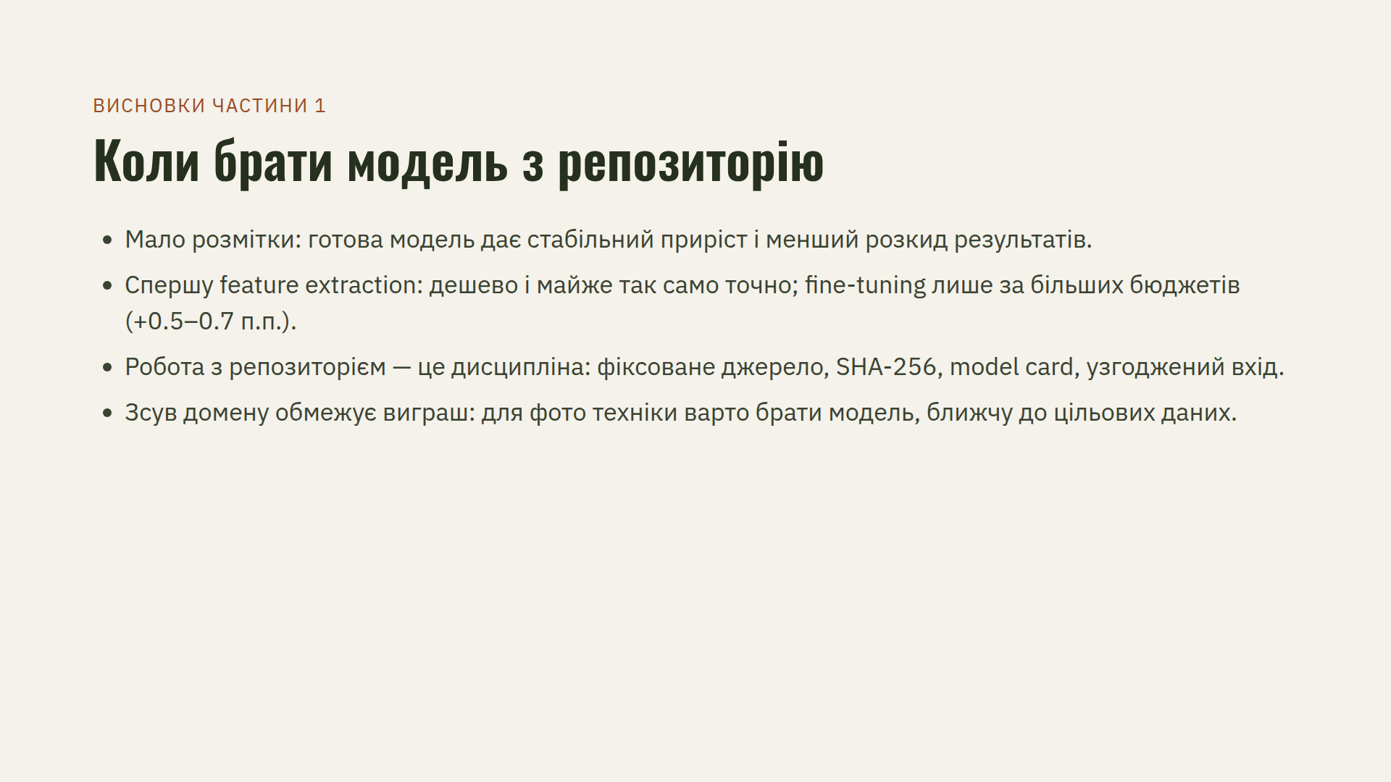
Notes:
Для проєкту з фото військової техніки порядок той самий, змінюються лише розмір входу (224×224) і джерело даних.

Slide 8
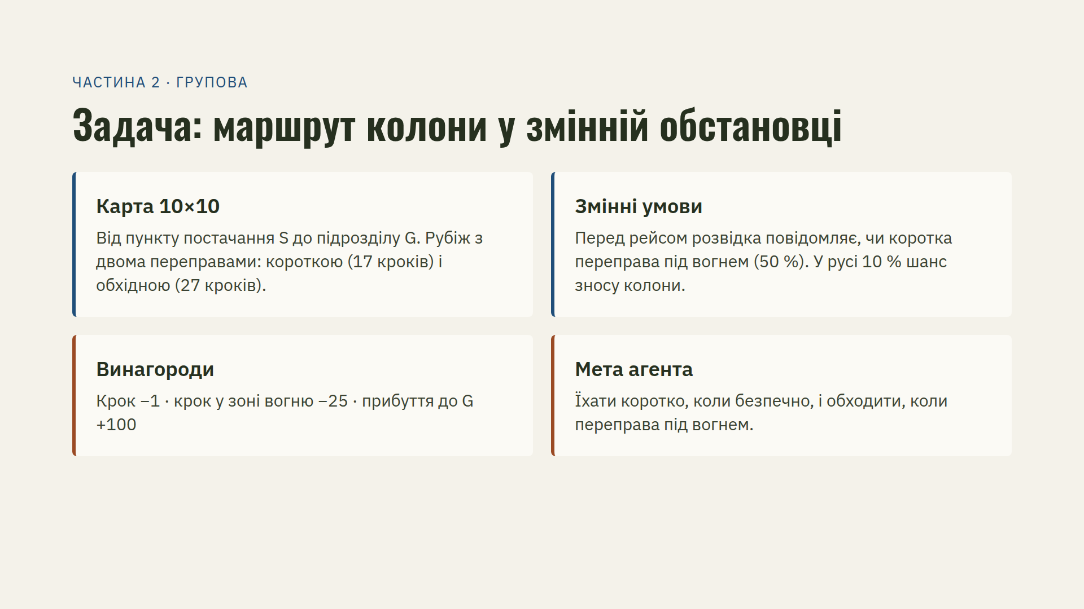
Notes:
Задача з переліку викладача: оптимізація логістичних маршрутів у змінних умовах бойової обстановки. Стан агента: позиція колони і ознака розвідки.

Slide 9
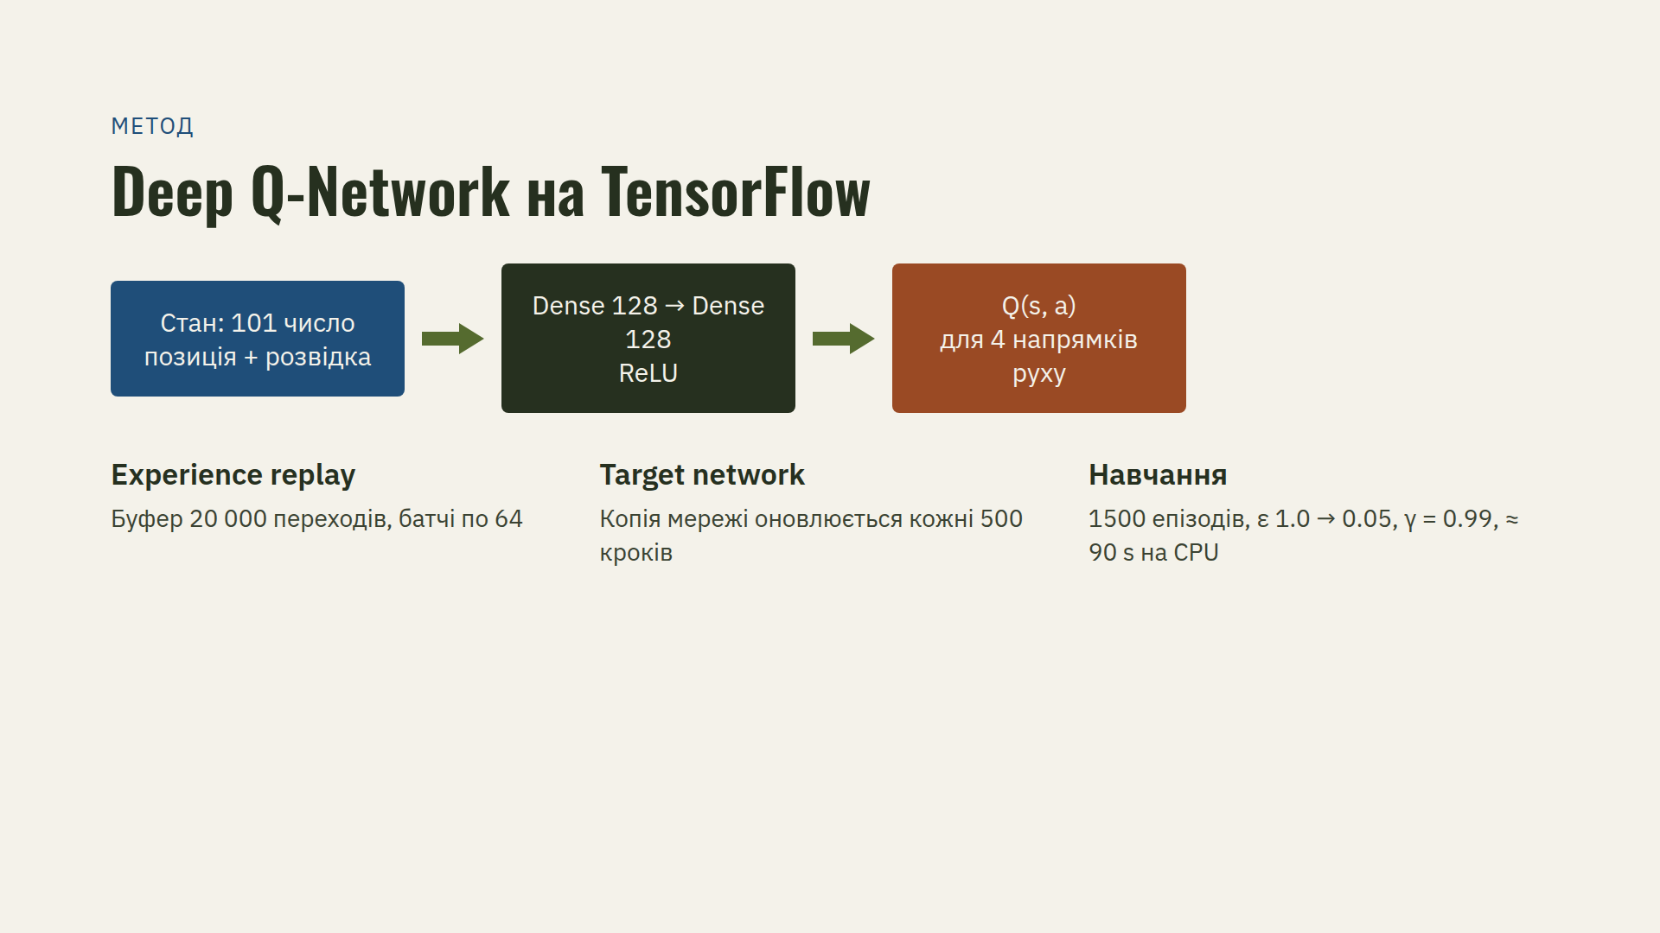
Notes:
Experience replay розриває кореляцію між послідовними кроками, target network стабілізує цільові значення. Для порівняння навчено табличний Q-learning і два правила: завжди коротка переправа та завжди обхід.

Slide 10
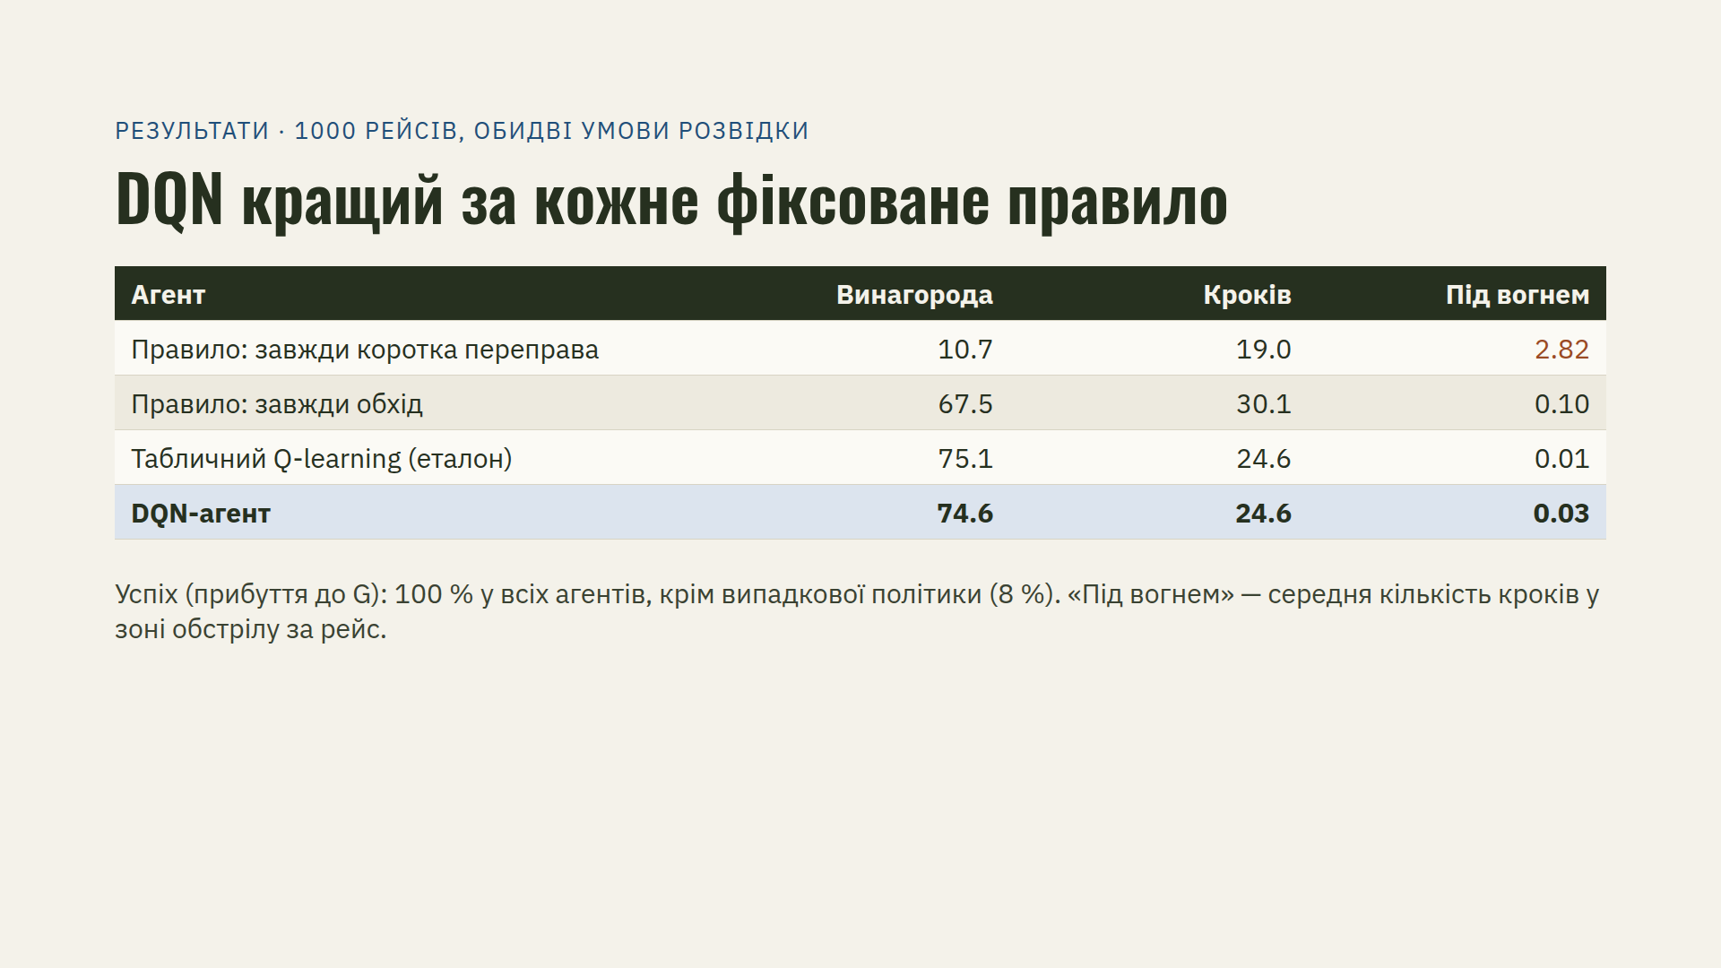
Notes:
Коротка переправа під вогнем означає в середньому 5.6 кроку під обстрілом за такий рейс. Обхід завжди безпечний, але в половині рейсів витрачає зайві 11 кроків. DQN досягає рівня точного табличного методу.

Slide 11
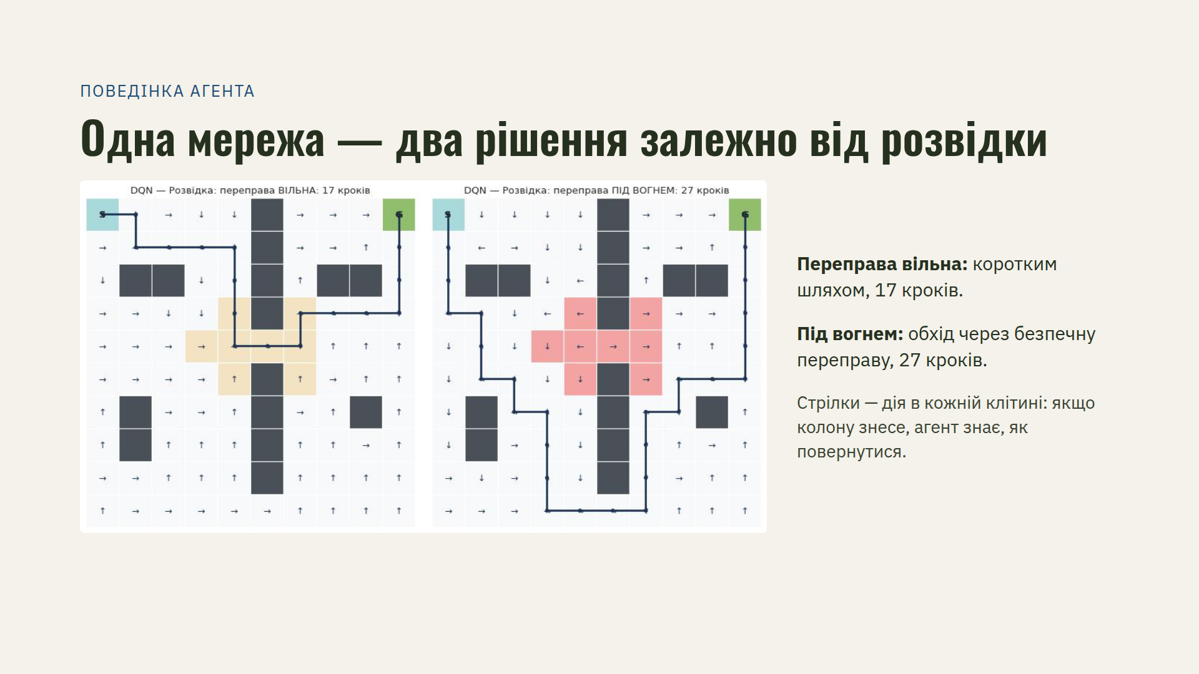
Notes:
Це головна перевага навченого агента над фіксованими правилами: він використовує розвіддані, а не завжди діє однаково.

Slide 12
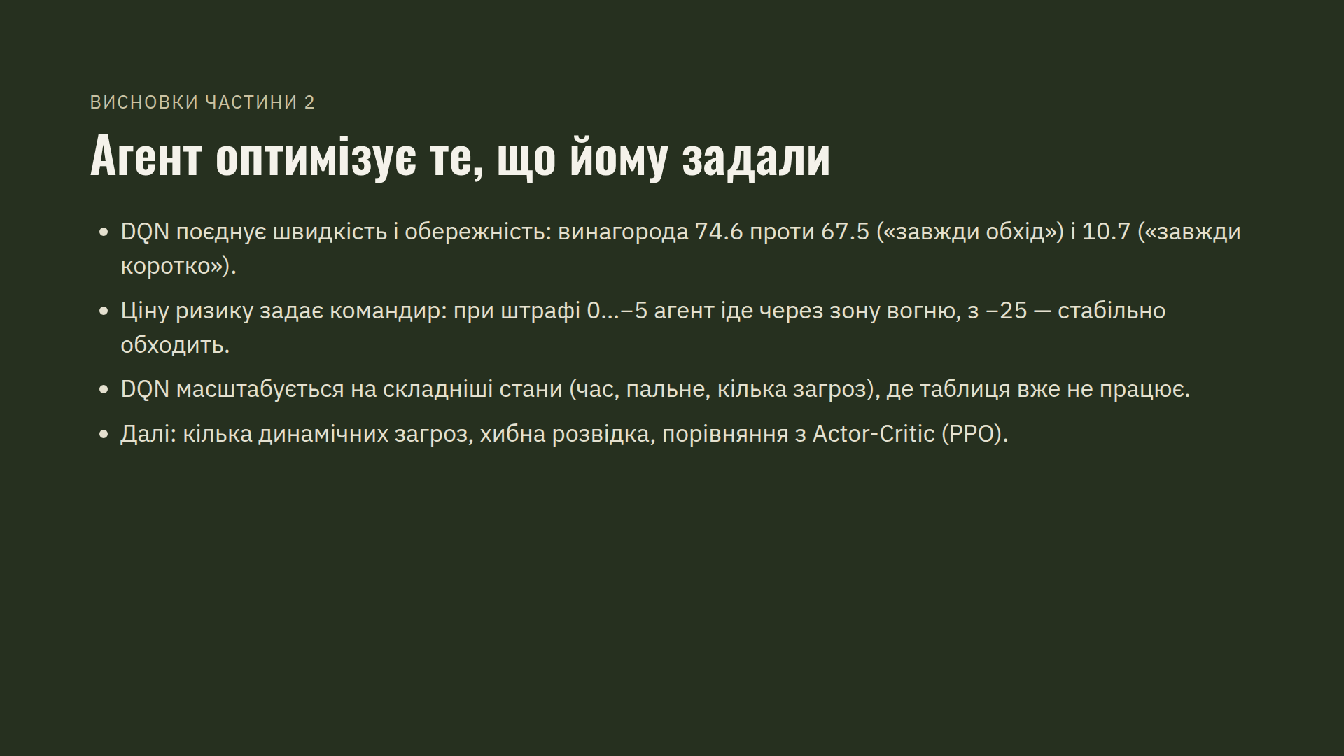
Notes:
Формулювання винагороди — управлінське рішення, а не технічне. Обмеження моделі: відома статична карта, спрощений рух, достовірні розвіддані.

